Slide 1
Мягкий знак на конце существительных после шипящих
Урок русского языка
3 класс
УМК «Школа России»
Боровлёва В.В.
Учитель начальных классов
МБОУ СОШ №10
г. Воронеж

Slide 2


Slide 3
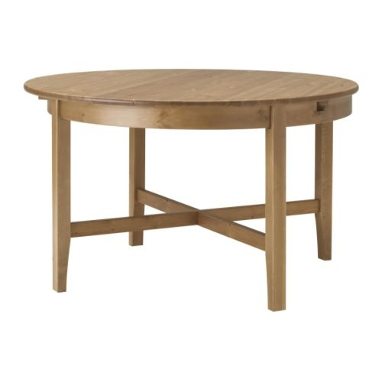
Загадки
Четыре брата
Под одной шапкой живут.
Стол – м.р.

Slide 4
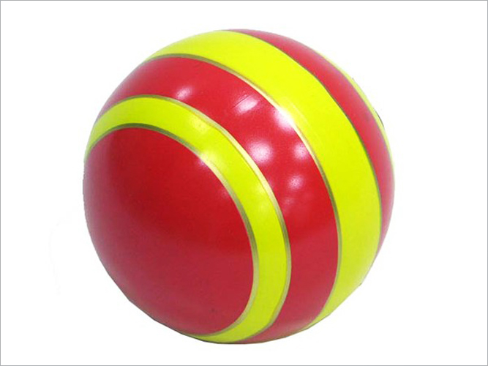
Бьют его рукой и палкой , Никому его не жалко. А за что беднягу бьют? А за то, что он надут.
Мяч- м.р.

Slide 5
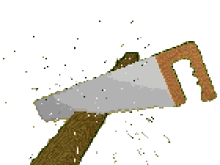
Принялась она за дело, Завизжала и запела. Ела, ела дуб, дуб. Поломала зуб, зуб.
Пила – ж.р.

Slide 6
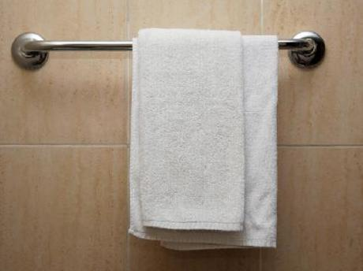
Висит, болтается, Всяк за него хватается.
Полотенце – с.р.

Slide 7
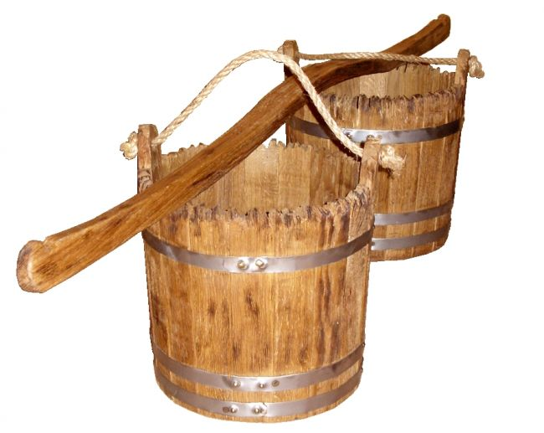
Два братца пошли в воду купаться, А третий на берегу валяется.
Ведро, коромысло – с.р.

Slide 8
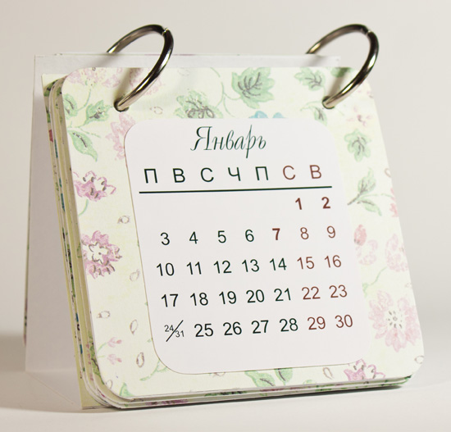
Под Новый год пришёл он в дом Таким румяным толстяком. Но с каждым днём терял он вес И, наконец, совсем исчез.
Календарь – м. р.

Slide 9
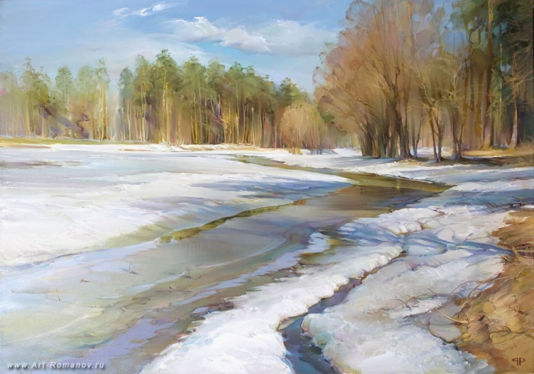
Самоопределение деятельности
Четвёртый месяц как шагает,
Так с треском лопается лёд.
Апрель

Slide 10
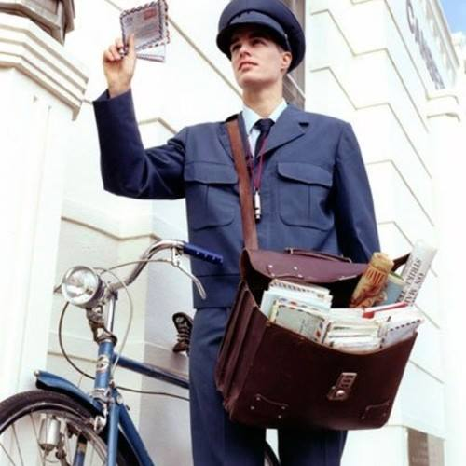
Кто стучится в дверь ко мне С толстой сумкой на ремне, С цифрой 5 на медной бляшке, В синей форменной фуражке? Это он, это он Ленинградский…..
почтальон

Slide 11
Апрель, почтальон
Что общего в записанных словах?
Одинаковую ли роль выполняет мягкий знак
во всех словах?
Какую?

Slide 12
Мягкий знак на конце имён существительных после шипящих – это орфограмма
На конце существительных женского рода после шипящих пишется мягкий знак: мышь, печь, ложь, мощь.
На конце существительных мужского рода после шипящих мягкий знак не пишется: гараж, борщ, камыш, ключ.

Slide 13
Упр. 51 (с.31)
М.р.
Нож
Ковш
Врач
Товарищ
Ж.р.
Рожь
Дочь
Вещь
Мышь

Slide 14
Упр. 53 (с.32)
Весёлая молодёжь,
колючий ёж,
скорая помощь,
тёплый плащ,
хорошая речь,
серая мышь,
лесная глушь,
ночная тишь,
солнечный луч,
русская печь,
чудесный пейзаж,
спелая рожь,
второй этаж,
ловкий циркач,
морской пляж.

Slide 15


Slide 16
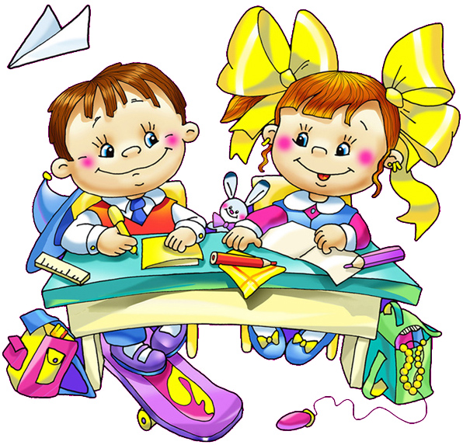
Упр. 54 (с.32) Назовите лишнее слово. Обоснуйте свой выбор.

Slide 17
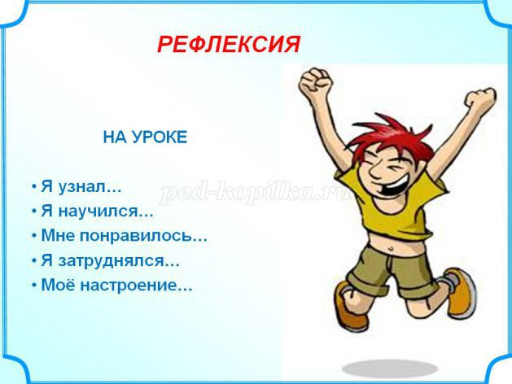

Slide 18
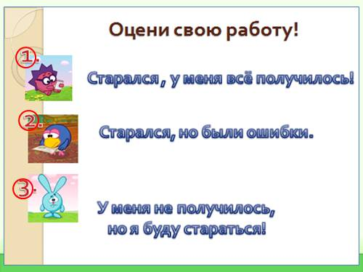

Slide 19
Домашнее задание (по выбору)
Упр. 52 (с.31)
Упр. 56 (с.33)

Slide 20



